Slide 1
Παρουσίαση Για Το 3ο Μαθητικό Φεστιβάλ Ψηφιακής Δημιουργίας

Slide 2
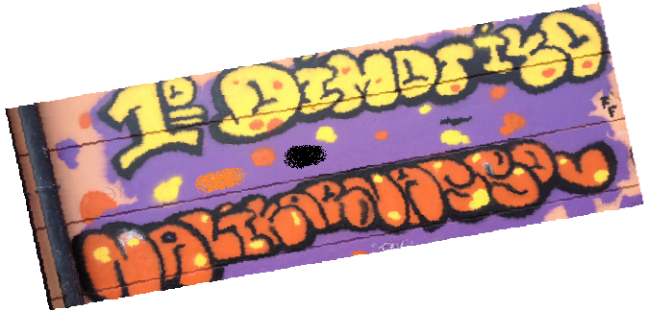
1ο Δημοτικό Σχολείο Νέας Αλικαρνασσού

Slide 3
<<Τα περσινά μελλοντικά μας σχέδια ως...φετινά!>>
...από τα παιδιά της Στ'2 τάξης για το σχολείο μας.

Slide 4
Περιεχόμενα
Οι παρουσιάσεις μας από το 2ο Μαθητικό Φεστιβάλ Ψηφιακής Δημιουργίας
Η Αρχική της ιστοσελίδας μας
Τι άλλαξε...
Προβλήματα που αντιμετωπίσαμε
Εργαλεία που χρησιμοποιήσαμε από τον υπολογιστή
Εργαλεία που χρησιμοποιήσαμε από το διαδίκτυο
Οι κατηγορίες της ιστοσελίδας
Διάφορα comics

Slide 5
Διεύθυνση Ιστοσελίδας
http://protoalikarnassou.weebly.com/

Slide 6
Οι παρουσιάσεις μας από το 2ο Μαθητικό Φεστιβάλ Ψηφιακής Δημιουργίας
Πρώτη παρουσίαση 27 Απριλίου 2012
Θέμα: <<Τα ενδιαφέροντα των μαθητών σε μια ιστοσελίδα>>
Δεύτερη παρουσίαση 20 Απριλίου 2013
Θέμα: <<Τα περσινά μελλοντικά μας σχέδια ως...φετινά!>>

Slide 7
Η Αρχική της ιστοσελίδας μας

Slide 8
Τι άλλαξε…
Μέσα στην ιστοσελίδα.
- Η όψη της Ιστοσελίδας.
- Προσθήκη νέων κατηγοριών και υποκατηγοριών.
- Προσθήκη νέου υλικού.
Μέσα στην ομάδα μας.
- Προσθήκη νέων παιδιών στην ομάδα μας (τάξη).
- Περισσότερες υποομάδες για την ανανέωση διαφορετικών κατηγοριών.

Slide 9
Προβλήματα που αντιμετωπίσαμε
Ενδογενή προβλήματα
- Κοινός υπολογιστής Διαγραφή αρχείων από άλλα παιδιά.
Λύση: Ασφάλεια υπολογιστή με κωδικό/Δημιουργία back up σε USB.
- Υπερβολικός ενθουσιασμός Φασαρία στο μάθημα.
Λύση: Συζήτηση και επαναπροσδιορισμός.
Εξωγενή προβλήματα
- Μη αρκετός χρόνος Δεν προλαβαίναμε να ασχοληθούμε πολύ.
Λύση: Δουλειά στον ελεύθερο χρόνο μας.

Slide 10
Εργαλεία που χρησιμοποιήσαμε από τον υπολογιστή
Microsoft Office Word
Microsoft Office Power Point
Microsoft Office Excel
LightShot
Ζωγραφική

Slide 11
Εργαλεία που χρησιμοποιήσαμε από το διαδίκτυο
Gmail
Google Chrome
Weebly
Dropbox
Toondoo

Slide 12
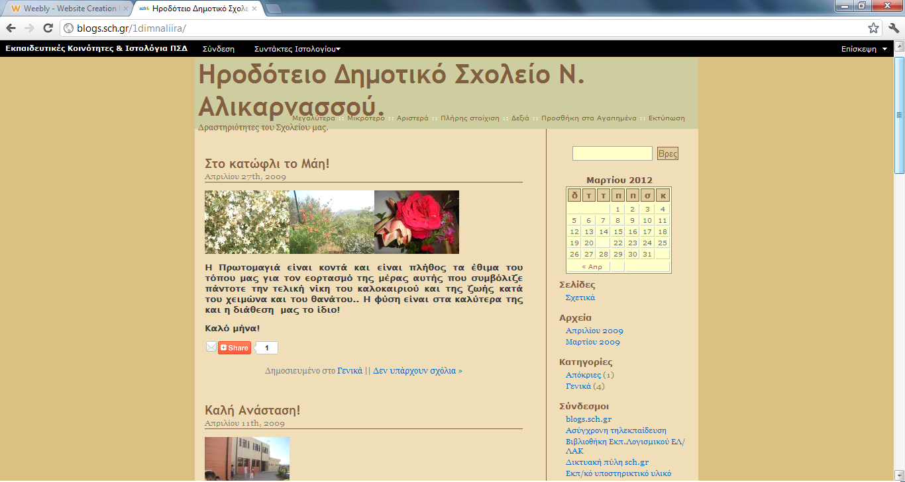
http://blogs.sch.gr/1dimnaliira/

Slide 13
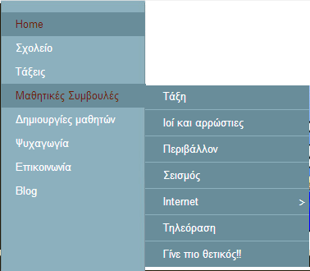
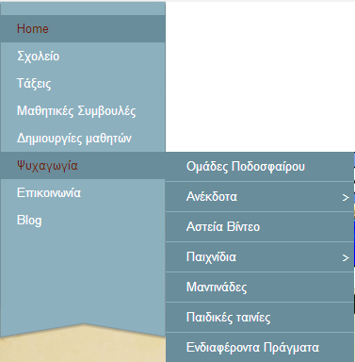
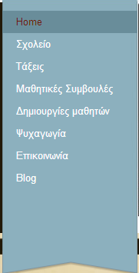
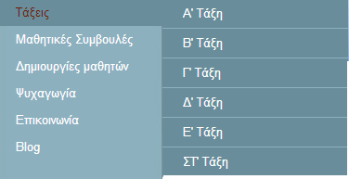
Οι κατηγορίες της ιστοσελίδας

Slide 14
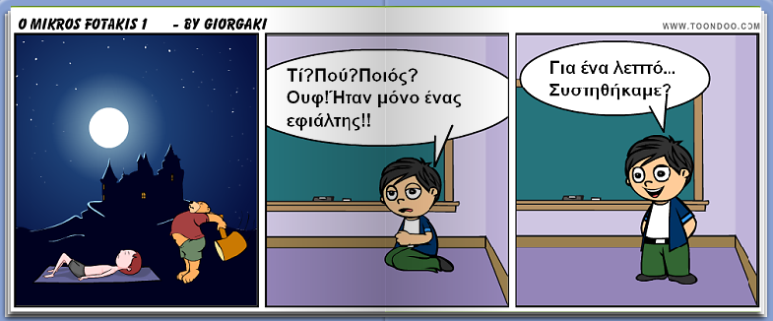
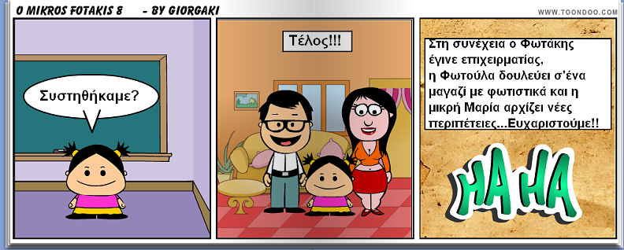
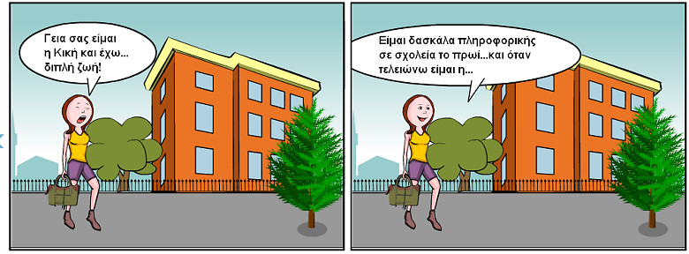
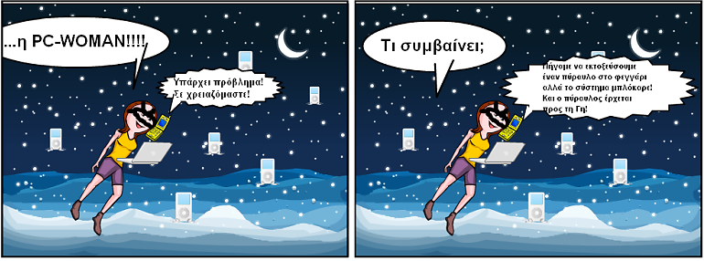
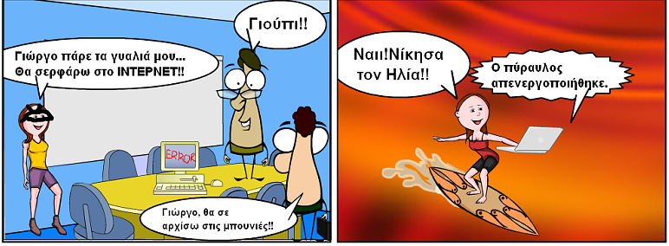
Διάφορα comics

Slide 15
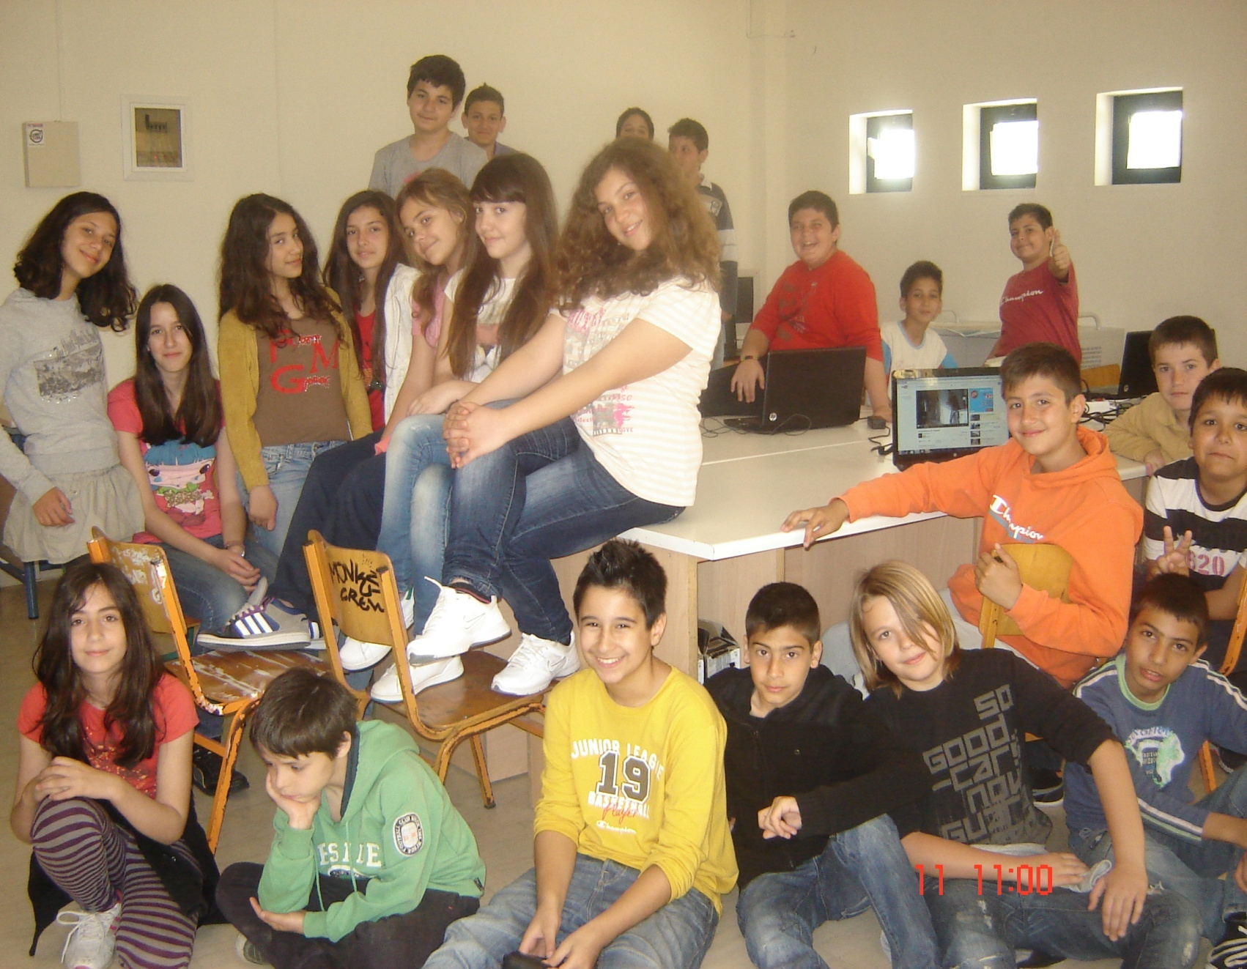
Ευχαριστούμε που μας παρακολουθήσατε!!!

